Slide 1
Challenge Platinum: Membuat API untuk Analisis Sentimen dan Laporan Analisis Data berdasarkan Sentimen
Muhammad Raihan Ekaputra
Thariq Dharmawan
Michael Felix

Slide 2
Pendahuluan
Social Media
media untuk bersosialisasi satu sama lain dan dilakukan secara online yang memungkinkan manusia untuk saling berinteraksi tanpa dibatasi ruang dan waktu.
sebagai media pemasaran, dagang, mencari koneksi, memperluas pertemanan, dll.
Melakukan analisis data sentimen
proses memahami dan mengelompokkan emosi (positif, negatif, dan netral) yang terdapat dalam tulisan menggunakan teknik analisis teks.
data berasal dari kumpulan tweet dari pengguna Twitter.
Proses Analisis Sentimen:
API ini dirancang untuk menerima data teks dan menerapkan metode Neural Network dan LSTM untuk analisis sentimen.
Melalui API ini, data input akan diproses menggunakan kedua metode tersebut untuk mengidentifikasi sentimen yang terkandung dalam teks.
Swagger, Pandas, Tensorflow, SKLearn, matplotlib, seaborn dan flask

Slide 3
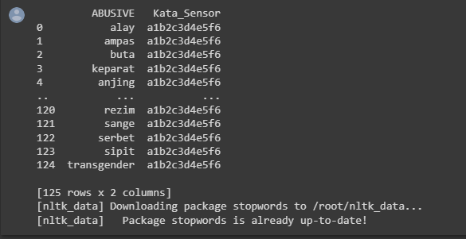
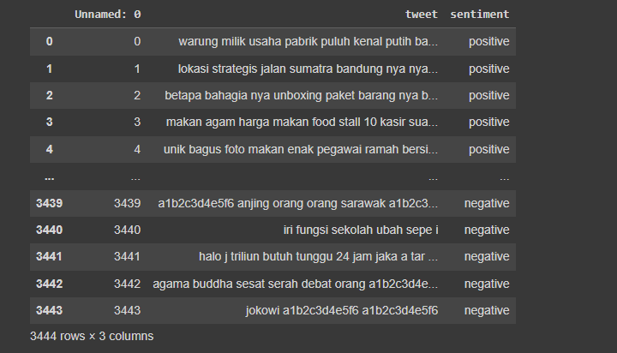
Hasil Model Deep Learning

Slide 4
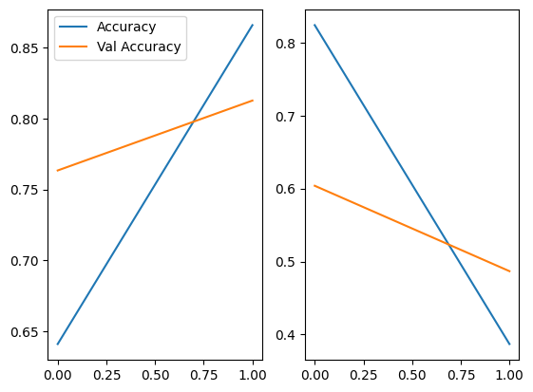
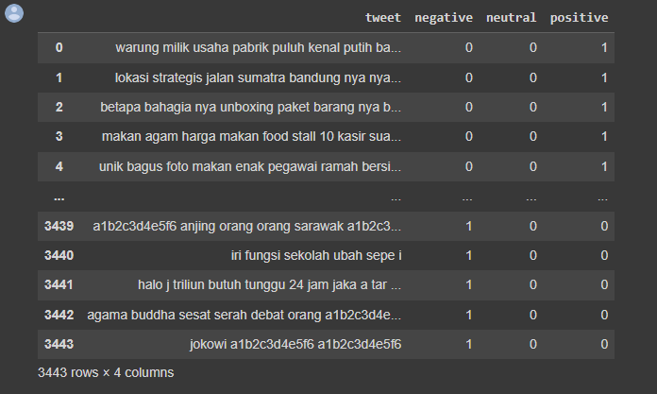

Slide 5
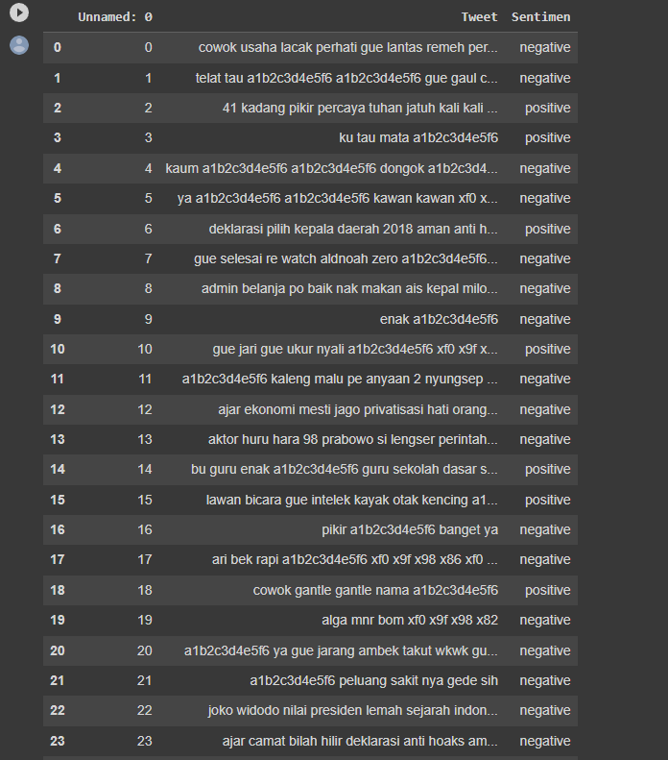
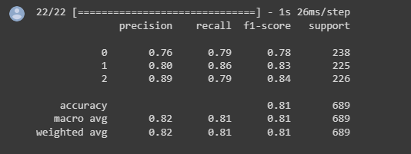

Slide 6
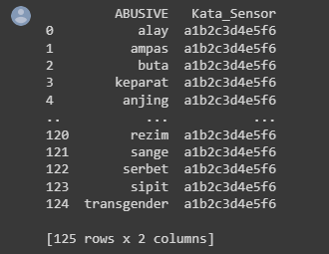
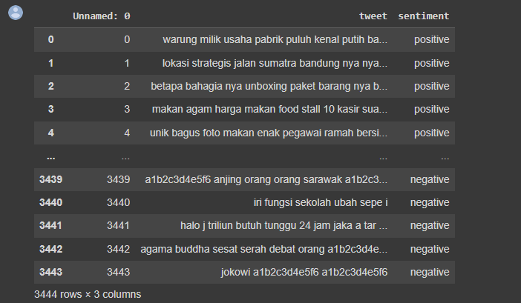
Hasil MPL Classifier

Slide 7
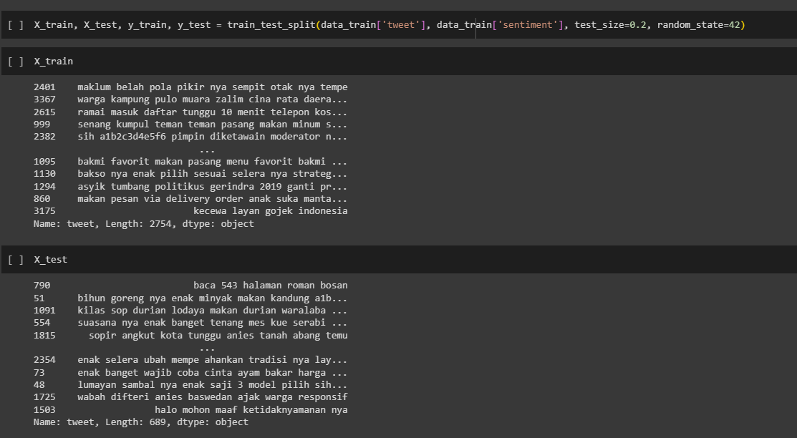
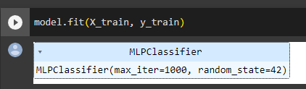

Slide 8


